Slide 1
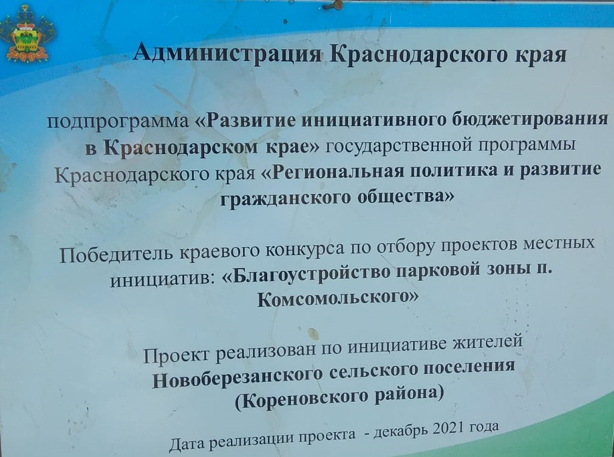

Slide 2
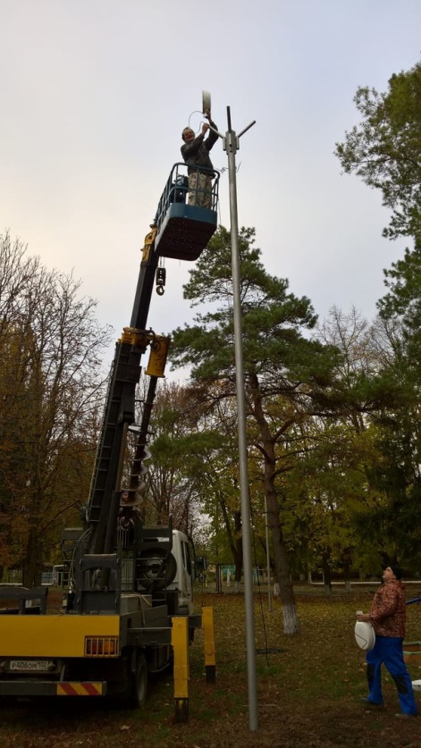
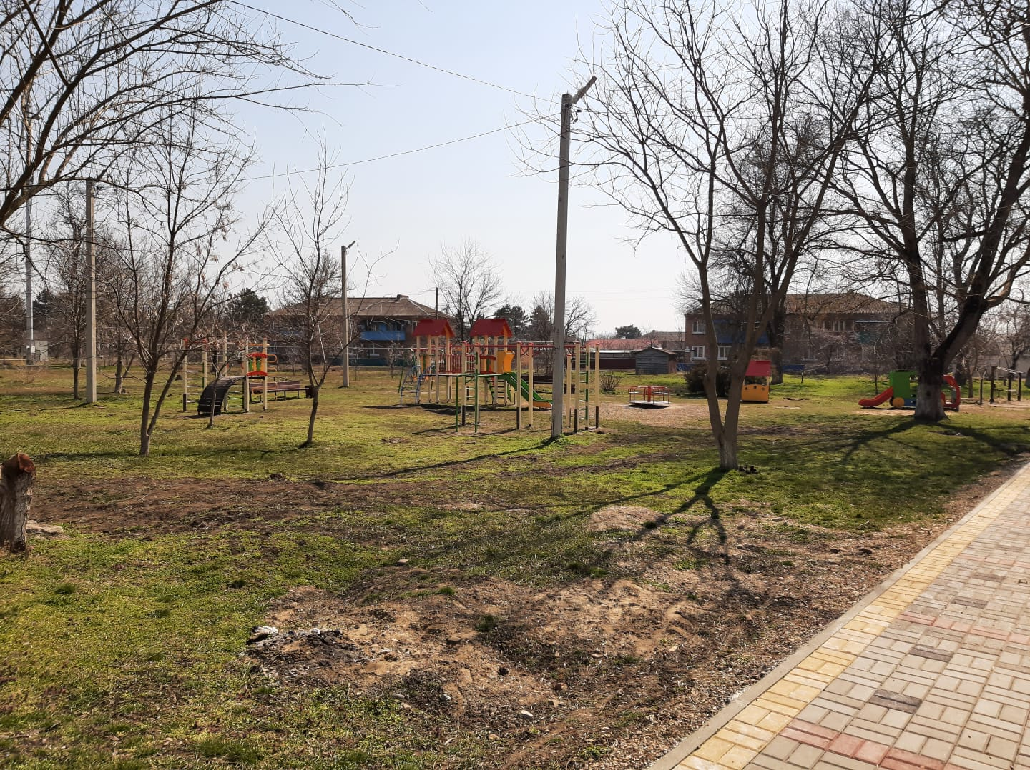
Реализация программы
«Развитие инициативного бюджетирования на территории Новоберезанском сельском поселении Кореновского района»

Slide 3
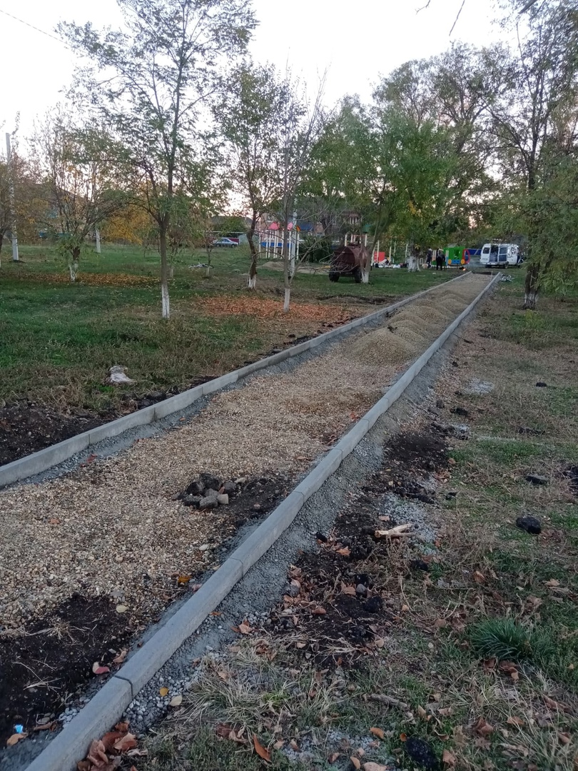
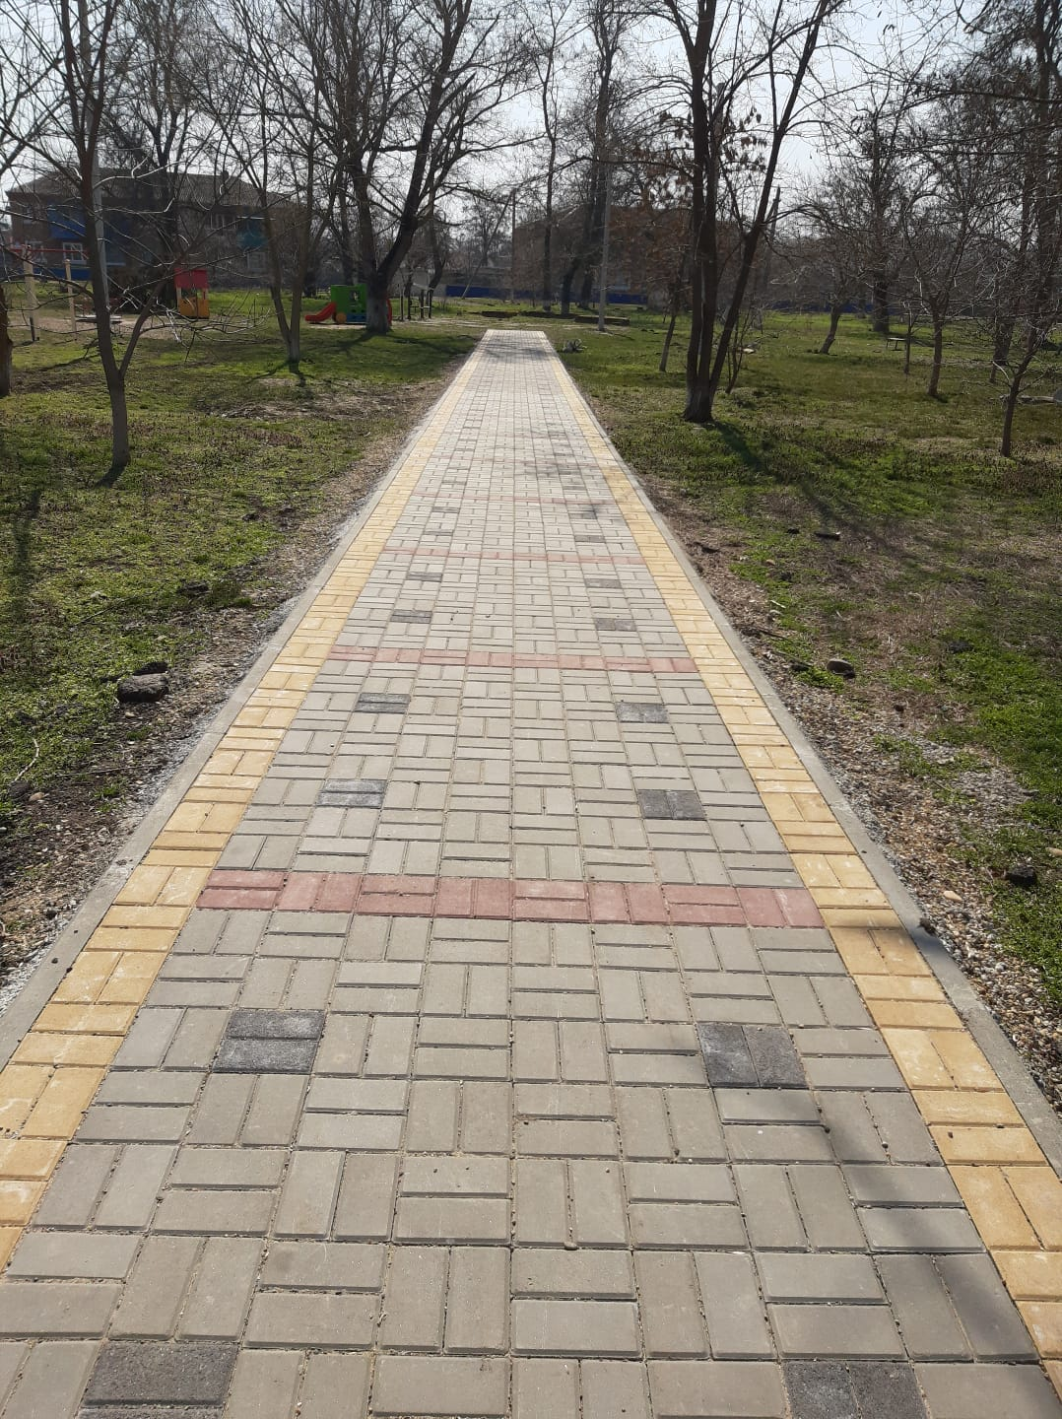
Реализация программы
«Развитие инициативного бюджетирования на территории Новоберезанском сельском поселении Кореновского района»

Slide 4
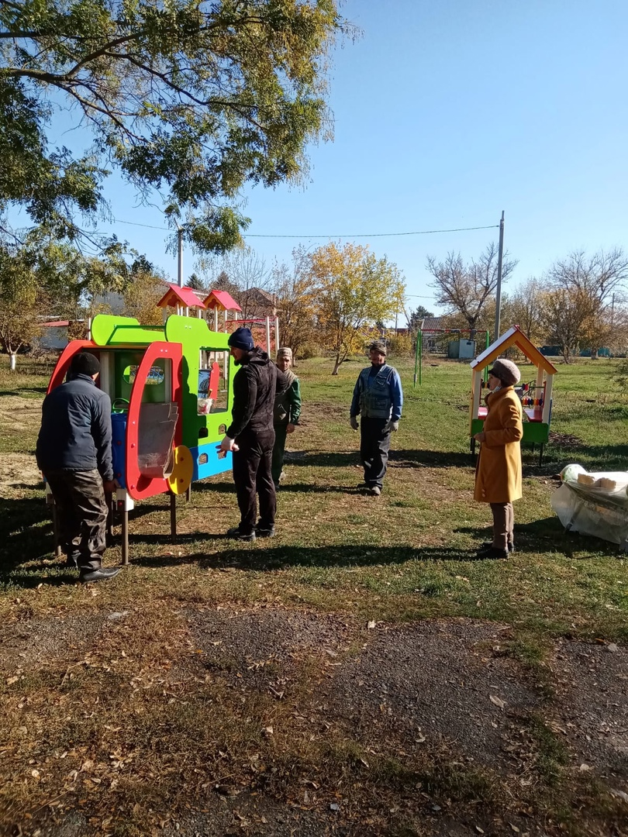
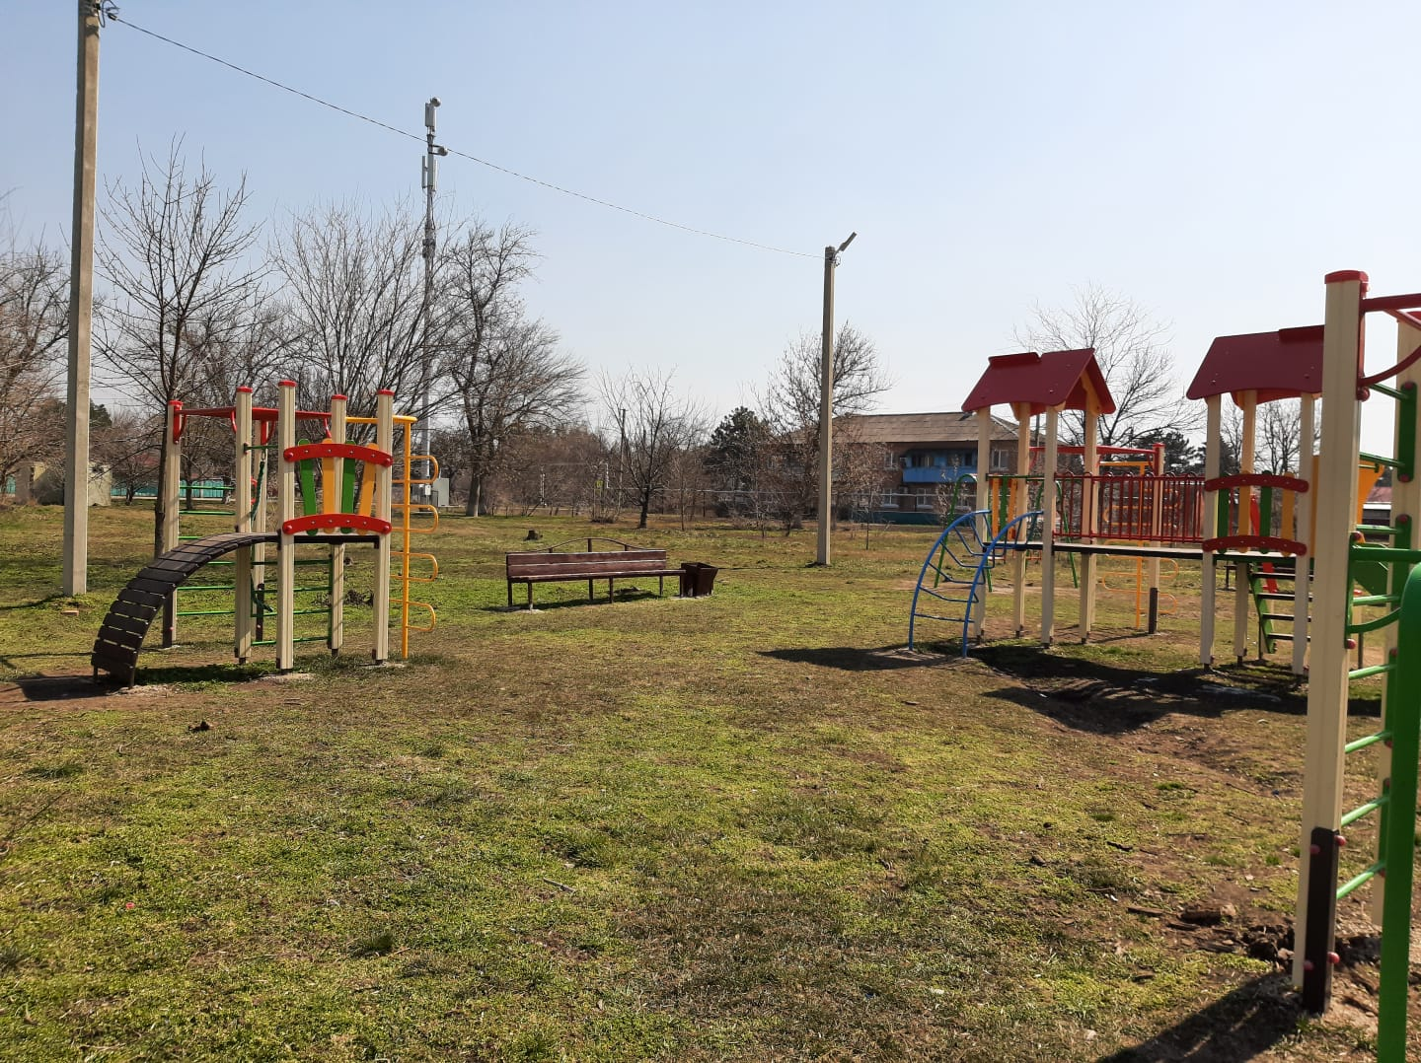
Реализация программы
«Развитие инициативного бюджетирования на территории Новоберезанском сельском поселении Кореновского района»

Slide 5
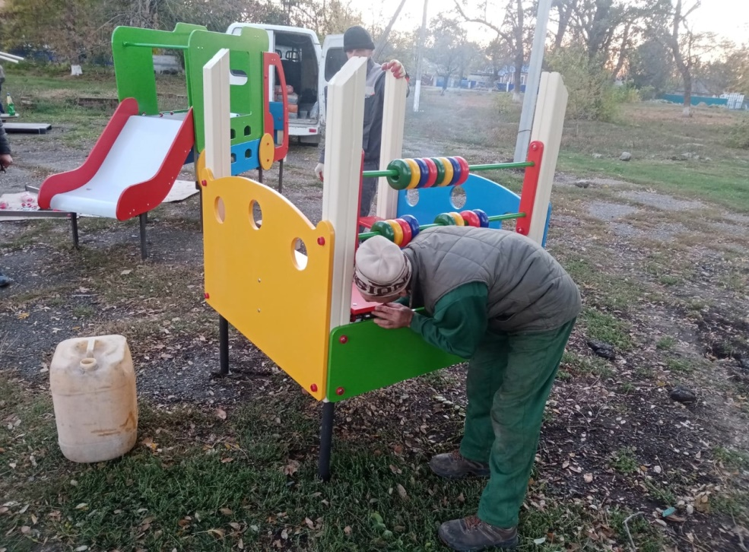
Реализация программы
«Развитие инициативного бюджетирования на территории Новоберезанском сельском поселении Кореновского района»

Slide 6
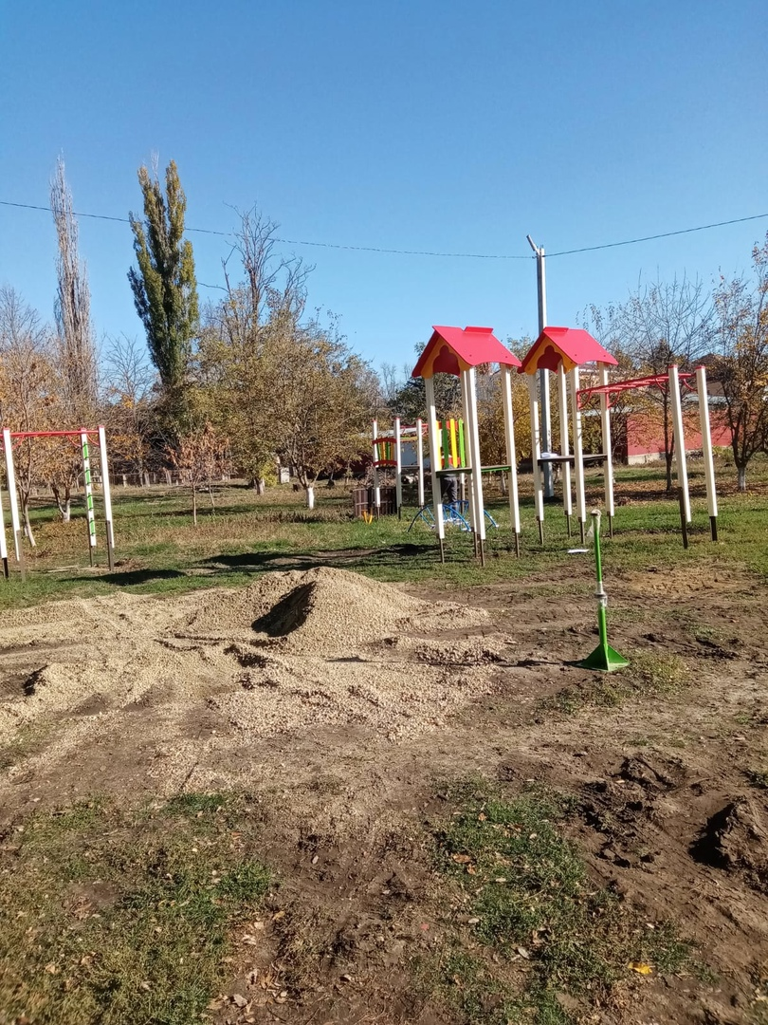
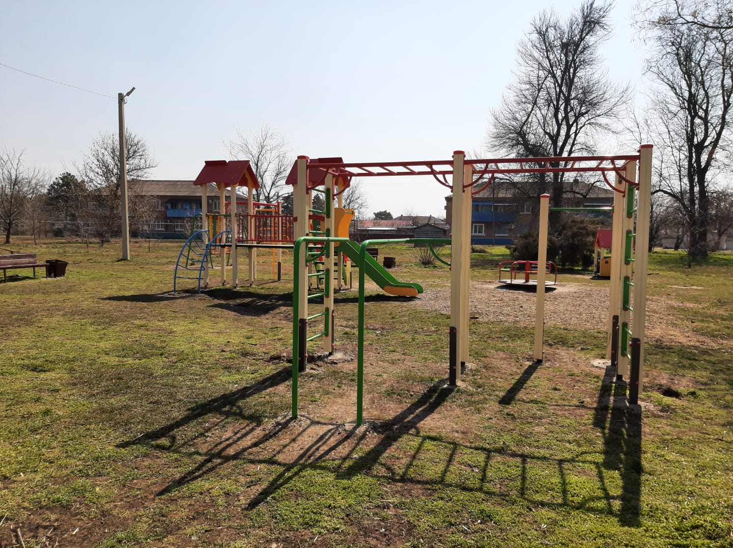
Реализация программы
«Развитие инициативного бюджетирования на территории Новоберезанском сельском поселении Кореновского района»

Slide 7
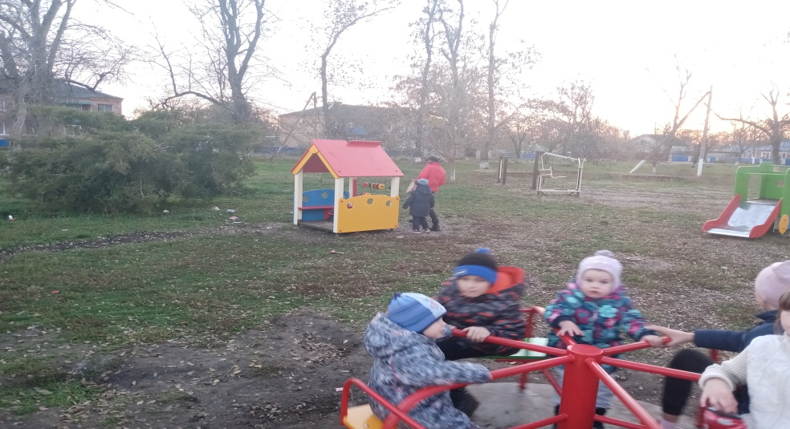
Реализация программы
«Развитие инициативного бюджетирования на территории Новоберезанском сельском поселении Кореновского района»

Slide 8
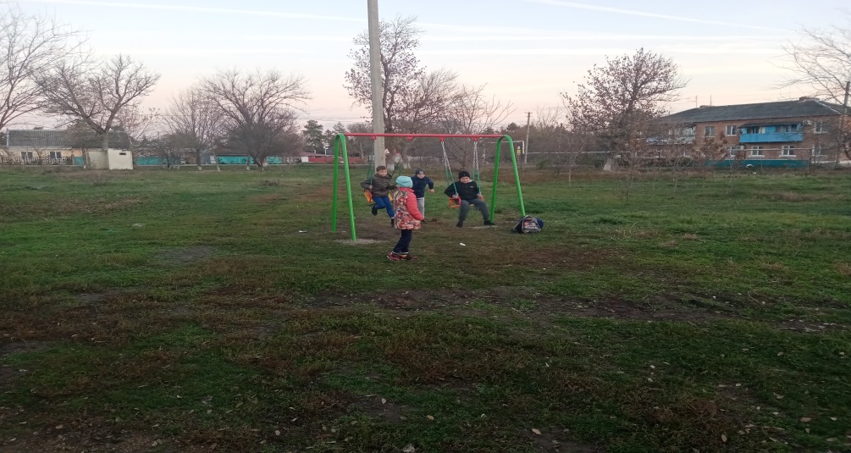
Реализация программы
«Развитие инициативного бюджетирования на территории Новоберезанском сельском поселении Кореновского района»

